Slide 1

第三章 多维随机变量及其分布
第一节 二维随机变量
第二节 边缘分布
第三节 条件分布
第四节 相互独立的随机变量
第五节 两个随机变量的函数的分布

Slide 2

第一节 二维随机变量
二维随机变量的分布函数
二维离散型随机变量
二维连续型随机变量
小结

Slide 3
从本讲起，我们开始第三章的学习.
它是第二章内容的推广.
一维随机变量及其分布
多维随机变量及其分布
由于从二维推广到多维一般无实质性的
困难，我们重点讨论二维随机变量 .

Slide 4
到现在为止，我们只讨论了一维r.v及其分布. 但有些随机现象用一个随机变量来描述还不够，而需要用几个随机变量来描述.
在打靶时,命中点的位置是由一对r .v (两个坐标)（X，Y）来确定的.
飞机的重心在空中的位置是由三个r .v (三个坐标)（X，Y，Z）来确定的等等.

Slide 5

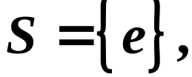
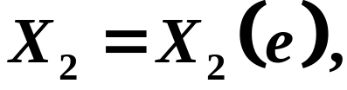
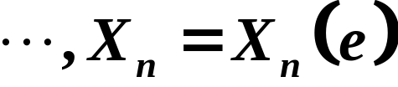


一般地,
设 是一个随机试验,
它的样本空间是
设
是定义在 上的随机变量,
由它们构成的一个 维向
量
叫做 维随机向量
或
维随机变
量.
以下重点讨论二维随机变量.
请注意与一维情形的对照 .

Slide 6
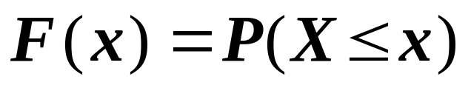

一、二维随机变量的分布函数
定义1
设 是二维
一维随机变量
随机变量,
如果对于任意实数
X的分布函数
二元 函数
称为二维随机变量 的分布函数,
或者称为随机
变量 和 的联合分布函数.

Slide 7


分布函数的函数值的几何解释
将二维随机变量 看成是平面上随机点的坐标,
那么,分布函数 在点 处的函数值就是随机点 落在下面左图所示的,以点 为顶点而位于该点左下方的无穷矩形域内的概率.

Slide 8





随机点 落在矩形域
内的概率为

Slide 9




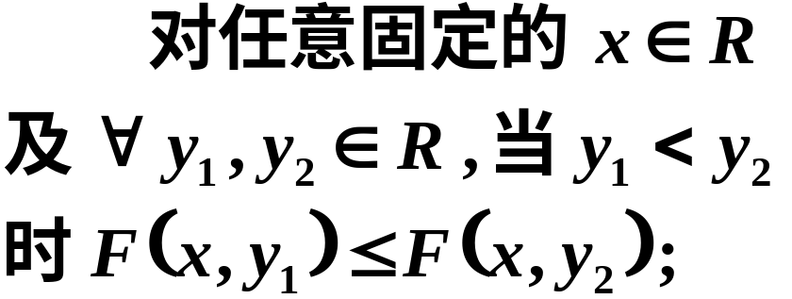

Slide 10
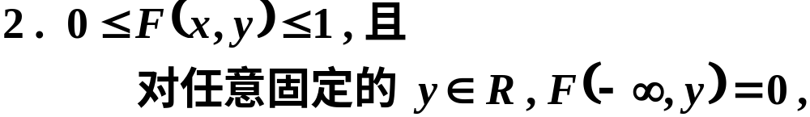

Slide 11
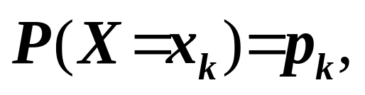
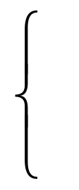
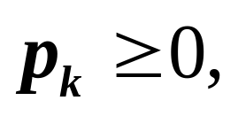
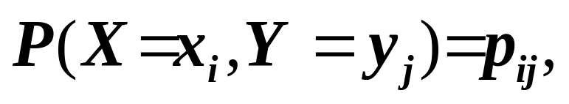
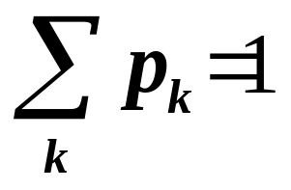

二、二维离散型随机变量
定义2
如果二维随机变量
一维随机变量X
全部可能取到的不相同
离散型
的值是有限对或可列无限多对,
X 的分布律
则称
是离散型随机变量.
设二维离散型随机变量
k=1,2, …
可能取的值是
k=1,2, …
记
称之为二维离散型随机变量 的分布律,
或随机变量X和Y 的联合分布律.

Slide 12
二维离散型随机变量 的分布律具有性质

Slide 13
也可用表格来表示随机变量X和Y 的联合分布律.

Slide 14
例1 把一枚均匀硬币抛掷三次，设X为三次抛掷中正面出现的次数 ，而 Y 为正面出现次数与反面出现次数之差的绝对值 , 求 (X ,Y) 的分布律 .
解 ( X, Y ) 可取值 (0,3) , (1,1) , (2,1) , (3,3)
P{X=0, Y=3}
P{X=1, Y=1}
=3/8
P{X=2, Y=1}
=3/8
P{X=3, Y=0}

Slide 15
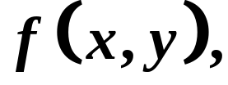
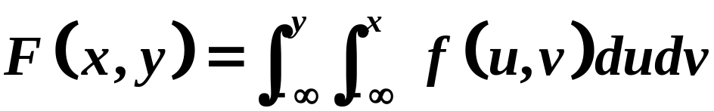
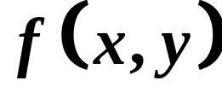
三、二维连续型随机变量
定义3
对于二维随机变量
一维随机变量X
的分布函数
如果
连续型
存在非负的函数
使对于
任意 有
X的概率密度函数
则称 是连续型的二维随
机变量 ,
函数 称为二维
随机变量
或
（X,Y )的概率密度 ,
称为随机变量 X 和 Y 的联合概
率密度.

Slide 16
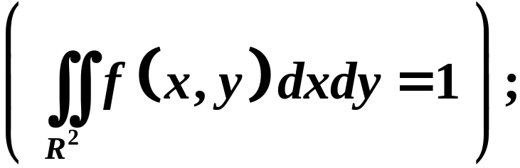
（X,Y）的概率密度的性质
在 f (x,y)的连续点 ,

Slide 17
例2 设(X,Y)的概率密度是
(1) 求分布函数
(2) 求概率 .

Slide 18
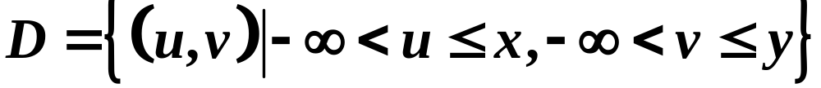
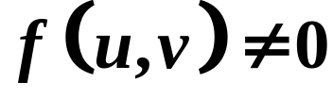

解 (1)
积分区域
区域

Slide 20

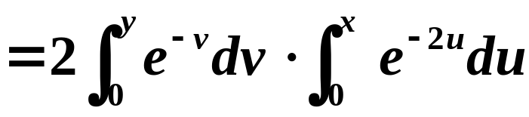
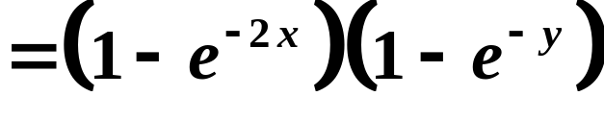
当 时,
当 时,
故

Slide 21
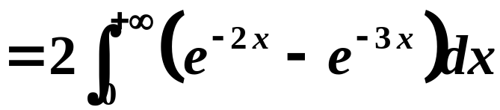
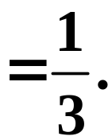
(2)

Slide 22
四、小结
在这一节中，我们与一维情形相对照，介绍了二维随机变量的分布函数 ,离散型随机变量的分布律以及连续型随机变量的概率密度函数.

Slide 23
第二节 边缘分布
边缘分布函数
离散型随机变量的边缘分布律
连续型随机变量的边缘概率密度
小结

Slide 24
二维联合分布全面地反映了二维随机变量
(X,Y)的取值及其概率规律. 而单个随机变量X,Y
也具有自己的概率分布. 那么要问:二者之间有
什么关系呢?
这一节里,我们就来探求这个问题 .

Slide 25
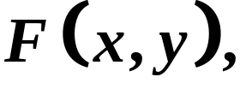

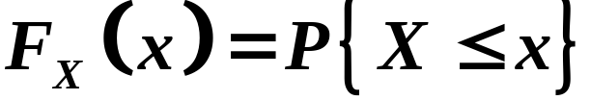
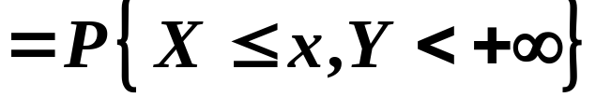
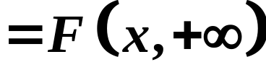
一、边缘分布函数
二维随机变量 (X,Y)作为一个整体,
具有分布函
数
而 和 都是随机变量 ,
也有各自的分
布函数,
分别记为
依次称为二维随机
变量 (X,Y) 关于 X 和 Y的边缘分布函数.

Slide 26
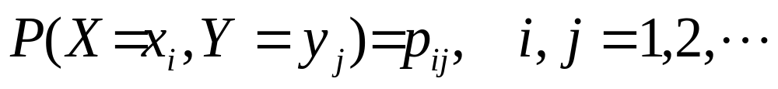
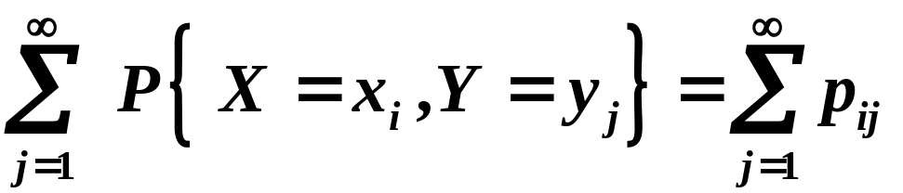
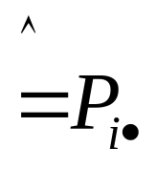


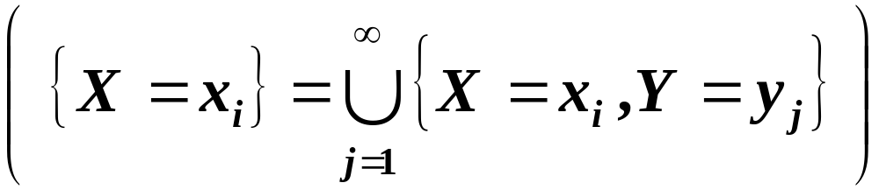
二、离散型随机变量的边缘分布律
一般地，对离散型 r.v ( X,Y )，
X和Y 的联合分布律为
则 (X,Y) 关于X 的边缘分布律为

Slide 27
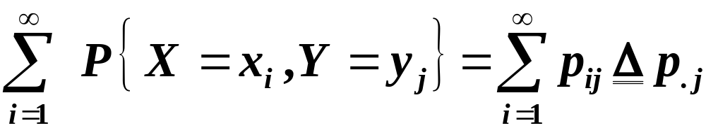


(X,Y) 关于 Y 的边缘分布律为

Slide 28
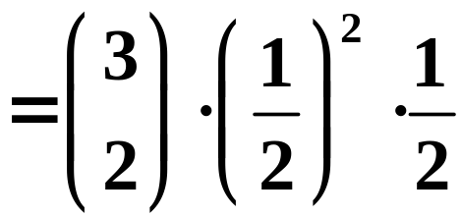
例1 把一枚均匀硬币抛掷三次，设X为三次抛掷中正面出现的次数 ，而 Y 为正面出现次数与反面出现次数之差的绝对值 , 求 (X ,Y) 的分布律 .
解 ( X, Y ) 可取值 (0,3) , (1,1) , (2,1) , (3,3)
P{X=0, Y=3}
P{X=1, Y=1}
=3/8
P{X=2, Y=1}
=3/8
P{X=3, Y=0}

Slide 29
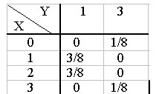
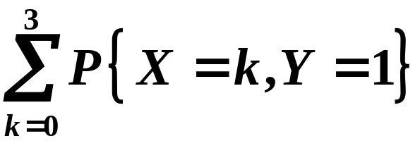
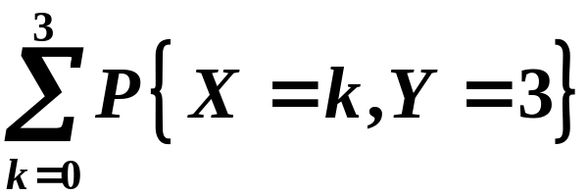
P{X=0}=
P{X=0, Y=1}+P{X=0, Y=3}
=1/8,
P{X=1}=
P{X=1, Y=1}+P{X=1, Y=3}
=3/8,
P{X=2}=
P{X=2, Y=1}+P{X=2, Y=3}
=3/8,
P{X=3}=
P{X=3, Y=1}+P{X=3, Y=3}
=1/8.
P{Y=1}=
=3/8+3/8=6/8,
P{Y=3}=
=1/8+1/8=2/8.

Slide 30


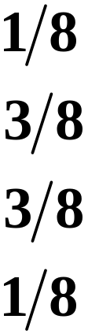
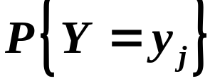

我们常将边缘分布律写在联合分布律表格的边缘上，由此得出边缘分布这个名词.
由联合分布可以确定边缘分布;
但由边缘分布一般不能确定联合分布.

Slide 31

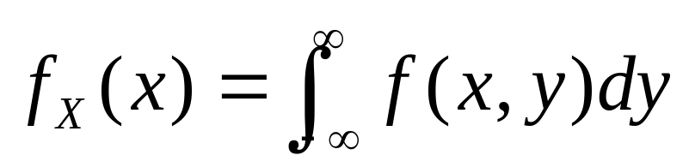

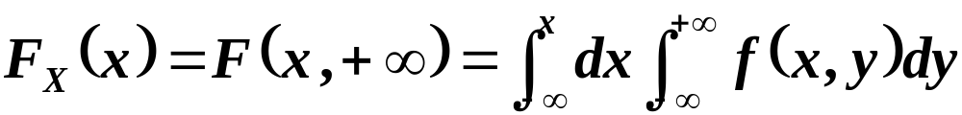
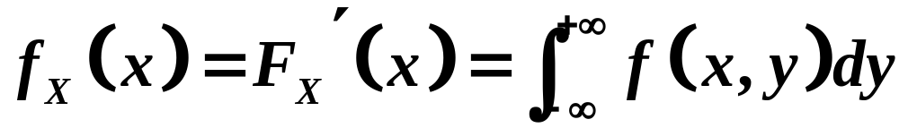
三、连续型随机变量的边缘概率密度
对连续型 r.v ( X,Y ) ，
X 和Y 的联合概率密度为
则 ( X,Y ) 关于 X 的边缘概率密度为
事实上 ,

Slide 32
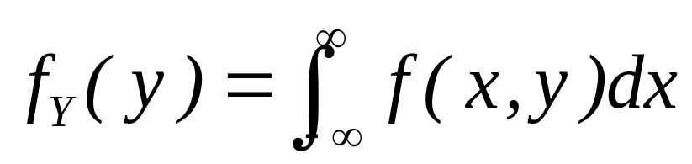

( X,Y )关于Y 的边缘概率密度为

Slide 33
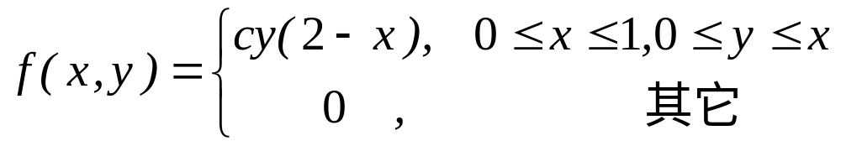
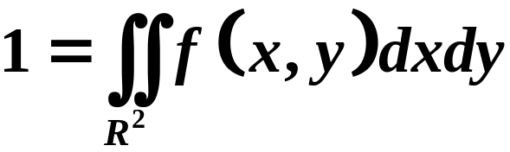

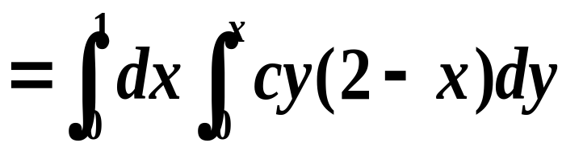



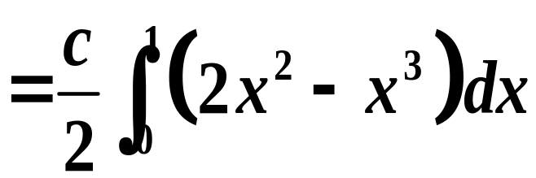
例2 设(X,Y)的概率密度是
求 (1) c的值； （2）两个边缘密度。
解 (1)
= 5c/24 ,
故
c =24/5.

Slide 34
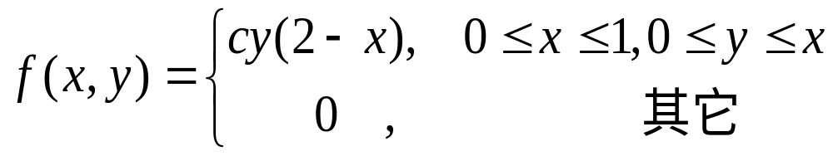
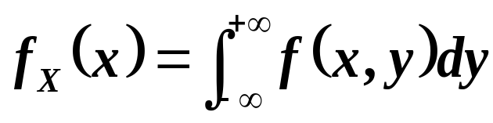
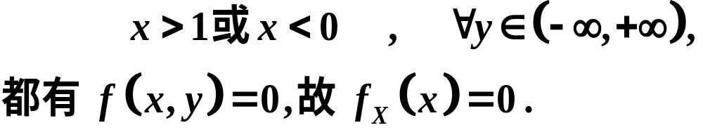

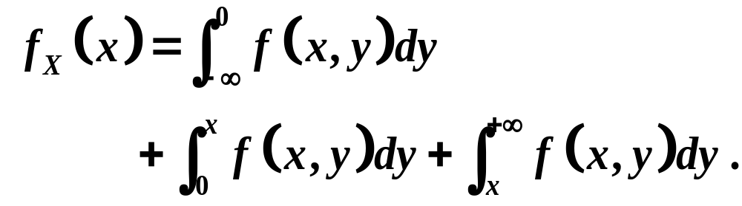
例2 设 (X,Y) 的概率密度是
暂时固定
求 (1) c 的值; (2) 两个边缘密度 .
解
(2)
当 时
当 时,

Slide 35
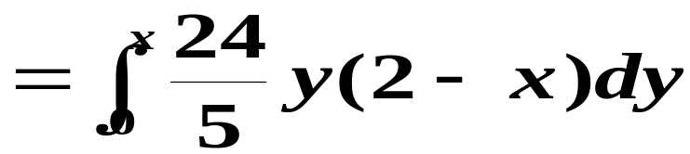
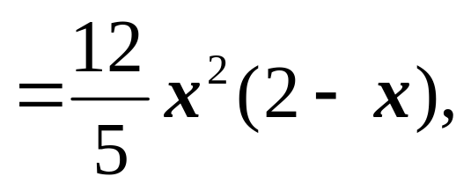

当 时,
综上 ,
注意取值范围

Slide 36

例 2 设(X,Y)的概率密度是
求 (1) c的值; (2) 两个边缘密度 .
暂时固定
解 (2)

Slide 37

综上 ,
注意取值范围

Slide 38
在求连续型 r.v 的边缘密度时，往往要求联合密度在某区域上的积分. 当联合密度函数是分片表示的时候，在计算积分时应特别注意积分限 .
下面我们介绍两个常见的二维分布.

Slide 39

1、 设G是平面上的有界区域，其面积为A.若二维随机变量（ X,Y）具有概率密度
则称（X,Y）在G上服从均匀分布.
向平面上有界区域G上任投一质点，若质点落在G内任一小区域B的概率与小区域的面积成正比，而与B的形状及位置无关. 则质点的坐标 (X,Y)在G上服从均匀分布.

Slide 40


2、若二维随机变量（X,Y）具有概率密度
其中
均为常数 , 且
则称（ X,Y）服从参数为
的二维正态分布.
记作（ X,Y）～ N( ).

Slide 41


例 3 试求二维正态随机变量的边缘概率密度.
解
因为
所以

Slide 42




则有

Slide 43



同理
可见
不同的二维正态分布,
但它们的边缘分布却都是一样的.
此例表明
由边缘分布一般不能确定联合分布.

Slide 44
四、小结
1. 在这一讲中，我们与一维情形相对照，介绍了二维随机变量的边缘分布.
2. 请注意联合分布和边缘分布的关系:
由联合分布可以确定边缘分布;
但由边缘分布一般不能确定联合分布.

Slide 45
第三节 条件分布
离散型随机变量的条件分布
连续型随机变量的条件分布
小结

Slide 46

在第一章中，我们介绍了条件概率的概念 .
在事件B发生的条件下事件A发生的条件概率
推广到随机变量
设有两个r.v X,Y ， 在给定Y取某个或某些值的条件下，求X的概率分布.
这个分布就是条件分布.

Slide 47


一、离散型随机变量的条件分布
实际上是第一章讲过的条件概率概念在另一种形式下的重复.
类似定义在 X= x_{i} 条件下
随机变量Y 的条件分布律.
定义1 设 ( X,Y ) 是二维离散型随机变量，对于固定的 j，若 P{Y = y_{j} } > 0，则称
P{X= x_{i} |Y= y_{j} }=
，i=1,2, …
为在 Y = y_{j}条件下随机变量X的条件分布律.
作为条件的那个r.v,认为取值是给定的，
在此条件下求另一r.v的概率分布.

Slide 48


条件分布是一种概率分布，它具有概率分布的一切性质. 正如条件概率是一种概率，具有概率的一切性质.
例如：
i=1,2, …

Slide 49



例 2一射手进行射击，击中目标的概率
射击进行到第二次击中目标为止. 以 X 表示首次击中目标所进行的射击次数，以 Y 表示第二次击中目标时所进行的的射击次数 . 试求 X 和 Y 的联合分布及条件分布.
解 依题意，{Y=n} 表示在第n次射击时击中目
标 , 且在前n-1次射击中有一次击中目标.
{X=m} 表
首次击中目标时射击了m次 .
2
……………….
1
m
n- 1
n
n次射击
击中
击中

Slide 50

2
……………….
1
m
n-1
n
n次射击
击中
击中
每次击中目标的概率为 p
P{X=m,Y=n}=？
由射击的独立性知，不论m(m<n)是多少，P{X=m,Y=n}都应等于
由此得X和Y的联合分布律为
( n=2,3, …; m=1,2, …, n-1)

Slide 51





为求条件分布，先求边缘分布.
X的边缘分布律是：
( m=1,2, … )

Slide 52



Y的边缘分布律是：
( n = 2,3, … )

Slide 53




于是可求得：
当n=2,3, …时，
联合分布
边缘分布
m=1,2, …,n-1

Slide 54




当m=1,2, …时，
n=m+1,m+2, …

Slide 55
二、连续型随机变量的条件分布
设(X,Y)是二维连续型r.v，由于对任意x, y, P{X=x}=0, P{Y=y}=0 ，所以不能直接用条件概率公式得到条件分布，下面我们直接给出条件概率密度的定义.

Slide 56







设 X 和 Y 的联合概率密度为
关于 的边缘概率密度为 ,
若对于固定
的 ,
则称 为在 的条件下
的条件概率密度.
记为
类似地,可以定义在X=x的条件下Y的条件概率密度为

Slide 57




例 3：设(X,Y)服从单位圆上的均匀分布，概率密度为
求
解 X的边缘密度为

Slide 58




当|x|<1时,有

Slide 59

X作为已知变量
即 当 |x|<1 时,有
X已知的条件下
Y 的条件密度
这里是y的取值范围

Slide 60


例4 设数 X 在区间 (0,1) 均匀分布，当观察到 X=x
(0<x<1)时，数Y在区间(x,1)上随机地取值 .求 Y 的概率密度.
解 依题意，X具有概率密度
对于任意给定的值 x (0<x<1)，在X=x 的条件下，Y的条件概率密度为

Slide 61





X 和Y 的联合密度为
已知边缘密度、
条件密度，求
联合密度
于是得Y的概率密度为

Slide 62
三、小结
这一节，我们介绍了条件分布的概念和计算，并举例说明对离散型和连续型随机变量如何计算条件分布.

Slide 63
第四节 相互独立的随机变量
随机变量相互独立的定义
例题选讲
正态随机变量的独立性
一般n维随机变量的一些概念和结果
小结

Slide 64
一、随机变量相互独立的定义
设 X,Y是两个r.v，若对任意的x,y,有
则称 X 和 Y 相互独立 .
两事件 A , B 独立的定义是：若P(AB)=P(A)P(B)
则称事件 A , B 独立 .

Slide 65

用分布函数表示,即
设 X,Y是两个r.v，若对任意的x,y,有
则称 X 和 Y 相互独立 .
它表明，两个r.v相互独立时，它们的联合分布函
数等于两个边缘分布函数的乘积 .

Slide 66



若 (X,Y)是连续型r.v ，则上述独立性的定义等价于：
对任意的 x, y, 有
几乎处处成立，则称 X 和 Y 相互独立 .
其中
是X和Y的联合密度，
分别是X的边缘密度和Y 的边缘密度 .
这里“几乎处处成立”的含义是：在平面上除去面积为 0 的集合外，处处成立.

Slide 67
若 (X,Y)是离散型 r.v ，则上述独立性的定义等价于：
对(X,Y)的所有可能取值(x_{i}, y_{j}),有
则称 X 和Y 相互独立.

Slide 68





二、例题
例1 设(X,Y)的概率密度为
问X和Y是否独立？
解
x>0
y >0

Slide 69


即
可见对一切 x, y, 均有：
故 X , Y 独立 .

Slide 70




若(X,Y)的概率密度为
情况又怎样？
解
0<x<1
0<y<1
由于存在面积不为0的区域，
故 X 和 Y 不独立 .

Slide 71

例2 甲乙两人约定中午12时30分在某地会面.如果甲来到的时间在12:15到12:45之间是均匀分布. 乙独立地到达,而且到达时间在12:00到13:00之间是均匀分布. 试求先到的人等待另一人到达的时间不超过5分钟的概率. 又甲先到的概率是多少？
解 设X为甲到达时刻,Y为乙到达时刻
以12时为起点,以分为单位,依题意,
X~U(15,45), Y~U(0,60)

Slide 72


由独立性
先到的人等待另一人到达的时间不
超过5分钟的概率
甲先到
的概率
所求为P( |X-Y | 5) ,
P(X<Y)

Slide 73







解一
P( | X-Y| 5 )
=P( -5< X -Y <5)
P(X<Y)

Slide 74


解二
P( | X-Y| 5 )
被积函数为常数，
直接求面积
P(X <Y)
=P(X >Y)
=1/2

Slide 75
类似的问题如：
在某一分钟的任何时刻，信号进入收音机是等可能的. 若收到两个互相独立的这种信号的时间间隔小于0.5秒，则信号将产生互相干扰. 求发生两信号互相干扰的概率.

Slide 76

例3
盒内有 个白球 , 个黑球,有放回地摸球
两次.
设
第1次摸到白球
第1次摸到黑球
第2次摸到白球
第2次摸到黑球
试求
(3) 若改为无放回摸球,解上述两个问题.

Slide 77









解
如下表所示 :
(2)
由上表可知

Slide 78



表所示 :

Slide 79


由上表知 :
可见
故X，Y不相互独立。

Slide 80

三、正态随机变量的独立性
由前知X的边缘分布密度为

Slide 81



Y的边缘分布密度为

Slide 82

反之，如时X与Y相互独立，则对任意的x和y有
特别地，有

Slide 83
四、一般n维随机变量的一些概念和结果
1、
2、

Slide 84
3、
4、

Slide 85
5、
边缘分布
如：

Slide 86
6、
相互独立

Slide 87
定理1：
定理2：

Slide 88
五、小结
这一讲，我们由两个事件相互独立的概念引入两个随机变量相互独立的概念. 给出了各种情况下随机变量相互独立的条件。

Slide 89
第五节 两个随机变量的函数的分布
的分布
M=max(X,Y)及N=min(X,Y)的分布
小结

Slide 90
引言
在第二章中，我们讨论了一维随机变量函数的分布，现在我们进一步讨论:
当随机变量 X, Y 的联合分布已知时，如何求出它们的函数
Z = g ( X, Y )
的分布?

Slide 91



一、 的分布
离散型情形
例1 若 X、Y 独立，P(X=k)=a_{k} , k=0 , 1 , 2 ,…, P(Y=k)=b_{k} , k=0,1,2,… ,求 Z=X+Y 的概率函数.
解
=a₀b_{r}+a₁b_{r-1}+…+a_{r}b₀
由独立性
r=0,1,2, …

Slide 92





例2 若 X 和 Y 相互独立,它们分别服从参数为
的泊松分布, 证明Z=X+Y服从参数为
的泊松分布.
解 依题意
i = 0 , 1 , 2 , …
j = 0 , 1 , 2 , …
于是

Slide 93


r = 0 , 1 , …
即Z服从参数为 的泊松分布.

Slide 94


一般情形
设
是二维离散型随机变量,其联合分布列为
则 是一维的离散型随机变量
其分布列为

Slide 95
例 3 设 的联合分布列为
Y X | -2 | -1 | 1
0 | 0.2 | 0.1 | 0.3
1 | 0.3 | 0 | 0.1
分别求出（1）X+Y；（2）X-Y；（3）X²+Y-2的
分布列

Slide 96




解 由（X，Y）的联合分布列可得如下表格
 | (0,-2) | (0,-1) | (0,1) | (1,-2) | (1,-1) | (1,1)
概率 | 0.2 | 0.1 | 0.3 | 0.3 | 0 | 0.1
 | -2 | -1 | 1 | -1 | 0 | 2
 | 2 | 1 | -1 | 3 | 2 | 0
 | -4 | -3 | -1 | -3 | -2 | 0

Slide 97
解 得所求的各分布列为
X+Y | -2 | -1 | 0 | 1 | 2
概率 | 0.2 | 0.4 | 0 | 0.3 | 0.1
X-Y | -1 | 0 | 1 | 2 | 3
概率 | 0.3 | 0.1 | 0.1 | 0.2 | 0.3
X²+Y-2 | -4 | -3 | -2 | -1 | 0
概率 | 0.2 | 0.4 | 0 | 0.3 | 0.1

Slide 98




连续型情形
例4 设X和Y的联合密度为 f (x,y) , 求 Z=X+Y 的概率密度.
解
Z=X+Y的分布函数是:
这里积分区域 D={(x, y): x+y ≤z}
它是直线 x+y =z 及其左下方的半平面.

Slide 99


化成累次积分,得
固定z和y,对方括号内的积分作变量代换, 令 x=u-y,得
变量代换
交换积分次序

Slide 100



由概率密度与分布函数的关系, 即得Z=X+Y的概率密度为:
由X和Y的对称性, f_{Z} (z)又可写成
以上两式即是两个随机变量和的概率密度的一般公式.

Slide 101



特别地，当 X 和 Y 独立，设 (X,Y) 关于 X , Y 的边缘密度分别为 f_{X}(x) , f_{Y}(y) , 则上述两式化为:
卷积公式
下面我们用卷积公式来求Z=X+Y的概率密度.

Slide 102






例 5

Slide 103


















例 5（续）

Slide 104



例6 若X和Y 是两个相互独立的随机变量 , 具有相同的分布 N(0,1) , 求 Z=X+Y 的概率密度.
解 由卷积公式

Slide 105




令
得
可见 Z=X+Y 服从正态分布 N(0,2).

Slide 106



若X和Y 独立 , 具有相同的分布 N(0,1) , 则Z=X+Y 服从正态分布 N(0,2).
若X和Y 独立,
结论又如何呢?
用类似的方法可以证明:
此结论可以推广到n个独立随机变量之和的情形,请自行写出结论.

Slide 107




更一般地, 可以证明:
有限个独立正态变量的线性组合仍然服从正态分布.

Slide 108



二、M=max(X,Y)及N=min(X,Y)的分布
设 X，Y 是两个相互独立的随机变量，它们的分
布函数分别为F_{X}(x) 和 F_{Y}(y),我们来求 M = max(X,Y) 及 N = min(X,Y) 的分布函数.
1. M = max(X,Y) 的分布函数
F_{M}(z)=P(M≤z)
=P(X≤z,Y≤z)
由于 X 和 Y 相互独立,于是得到 M = max(X,Y) 的分布函数为:
F_{M}(z)
=P(X≤z)P(Y≤z)
即有 F_{M}(z)= F_{X}(z)F_{Y}(z)

Slide 109


2. N = min(X,Y) 的分布函数
F_{N}(z)=P(N≤z)
=1-P(N>z)
=1-P(X>z,Y>z)
由于 X 和 Y 相互独立,于是得到 N = min(X,Y) 的分布函数为:
F_{N}(z)
=1- P(X>z)P(Y>z)
即有 F_{N}(z)= 1-[1-F_{X}(z)][1-F_{Y}(z)]

Slide 110


设 X₁,…,X_{n} 是 n 个相互独立的随机变量,它们的分布函数分别为
(i = 1, …, n)
我们来求 M=max(X₁,…,X_{n}) 和N=min(X₁,…,X_{n})的分布函数.
用与二维时完全类似的方法，可得
M=max(X₁,…,X_{n})的分布函数为:
N=min(X₁,…,X_{n})的分布函数是

Slide 111


特别地，当X₁,…,X_{n}相互独立且具有相同分布函数F(x)时，有

Slide 112








例7 设系统 L 由两个相互独立的子系统 连接而成,连接的方式分别为 (i) 串联, (ii) 并联, (iii)
备用 (当系统 损坏时, 系统 开始工作) , 如下图所示.设 的寿命分别为 已知它们的概率密度分别为
其中 且 试分别就以上三种连接方式写出 的寿命 的概率密度.
X
X
X
Y
Y
Y

Slide 113

解
(i) 串联的情况
由于当系统 中有一个损坏时, 系统 L 就停止工作,
所以此时 L 的寿命为
因为 X 的概率密度为
X
Y
所以 X 的分布函数为

Slide 114







当 x 0 时 ,
当 x > 0 时 ,
故
类似地 ,
可求得 Y 的分布函数为

Slide 115
于是 的分布函数为
= 1-[1-F_{X}(z)][1-F_{Y}(z)]
的概率密度为

Slide 116

(ii) 并联的情况
由于当且仅当系统 都损坏时, 系统 L 才停止工作,
所以此时 L 的寿命为
故 的分布函数为
X
Y

Slide 117

于是 的概率密度为
(iii) 备用的情况
由于当系统 损坏时, 系统 才开始工作,
因此整个系统 L 的寿命为
X
Y

Slide 118

当且仅当
即 时,
上述积分的被积函数不等于零.
故
当 z 0 时 ,
当 z > 0 时 ,

Slide 119


于是 的概率密度为

Slide 120
三、小结
在这一节中,我们讨论了两个随机变量的函数
的分布的求法.

Slide 121
补课通知：
补课内容：（国庆及元旦的课）
补课时间：（1）第9周（本周）星期六下午
（2） 第11周星期六下午
补课地点： 10教B座107教室

